Slide 1
S7-1500PLC项目设计与实践

Slide 2
目录
第1章 S7-1500PLC系统概述
第2章S7-1500硬件及软件平台
第3章 S7-1500PLC项目设计
第4章 S7-1500PLC硬件系统设计
第5章 S7-1500 PLC软件程序设计
第6章 上位监控系统设计
第7章 网络通信
第8章 工艺功能
第9章 系统诊断
第10章 S7-1500的其他功能

Slide 3
第6章 上位监控系统设计
6.1上位监控系统概述
6.2建立一个WinCC Advanced 项目
6.3 TP 700 Comfort触摸屏的通信连接
6.4定义变量
6.5创建画面及画面管理
6.6组态监控画面
6.7报警
6.8用户管理
6.9 WinCC Advanced 项目的仿真调试

Slide 4
6.1上位监控系统概述
6.1.1 HMI的主要任务
6.1.2 HMI项目设计方法
6.1.3西门子上位监控设备
6.1.4 WinCC（TIA Protal）简介

Slide 5
6.1.1 HMI的主要任务
（1）过程可视化
设备工作状态显示在HMI设备上。
（2）操作员对过程的控制
操作员可以通过图形用户界面来控制过程。
（3）显示报警
过程的临界状态会自动触发报警。
（4）归档过程值
HMI系统可以连续、顺序记录过程值和报警，并检索以前的生产数据，并打印输出生产数据。
（5）过程和设备的参数管理
HMI系统可以将过程和设备的参数存储在配方中。

Slide 6

6.1.2 HMI项目设计方法
（1）新建HMI监控项目
（2）建立通信连接
（3）定义变量
（4）创建监控画面
（5）过程值归档
（6）编辑报警消息
（7）组态配方
（8）用户管理

Slide 7
6.1.3西门子上位监控设备
（1）HMI 面板
（2）基于 PC 的可视化解决方案
（3）SIMATIC WinCC 西门子SCADA系统

Slide 8
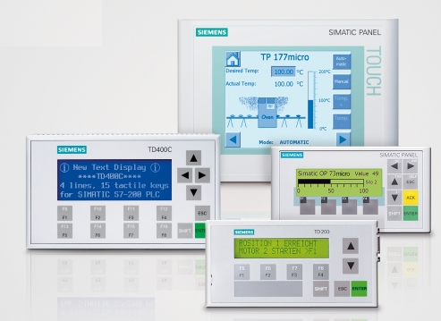
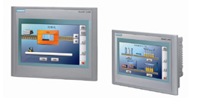
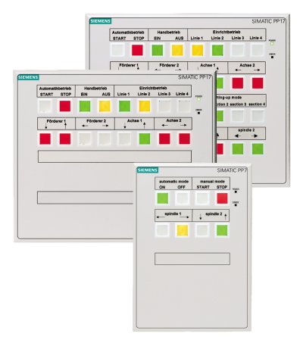
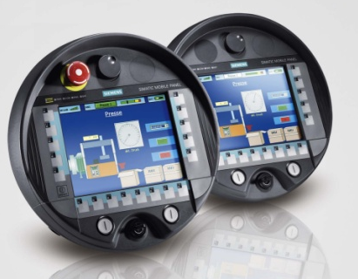
（1）HMI 面板
西门子精彩系列面板
微型面板
西门子按键面板
移动面板

Slide 9
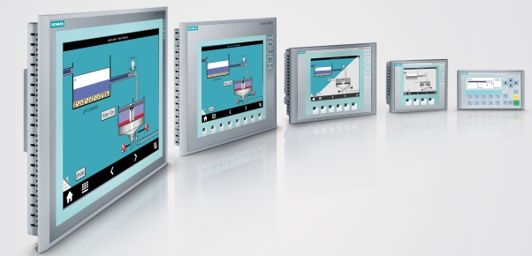
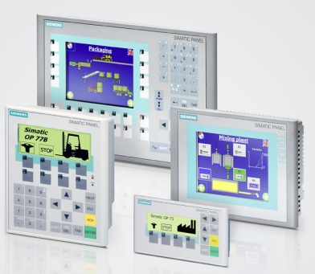
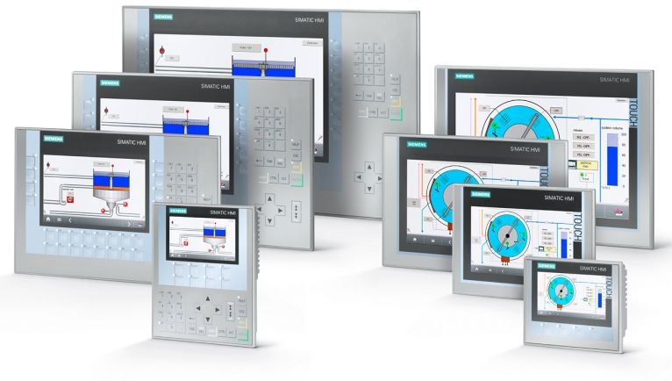
精简面板
面板
精智面板

Slide 10
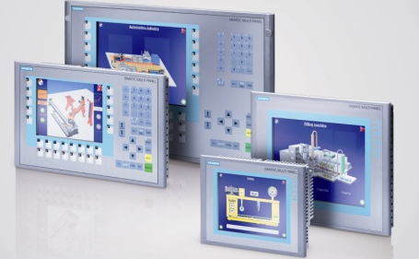
多功能面板

Slide 11
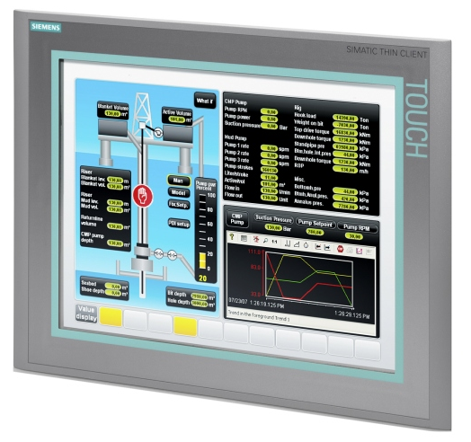
（2）基于 PC 的可视化解决方案
SIMATIC 平板 PC
SIMATIC Thin Client

Slide 12
（3）SIMATIC WinCC 西门子SCADA系统
凭借SIMATIC WinCC---西门子卓越的SCADA系统，西门子提供了创新的、可扩展的高性能过程可视化系统。
无论是在单用户系统中，还是在具有冗余服务器的分布式系统中，都可以为各行各业提供完备的开放的过程监视和数据采集功能。

Slide 13
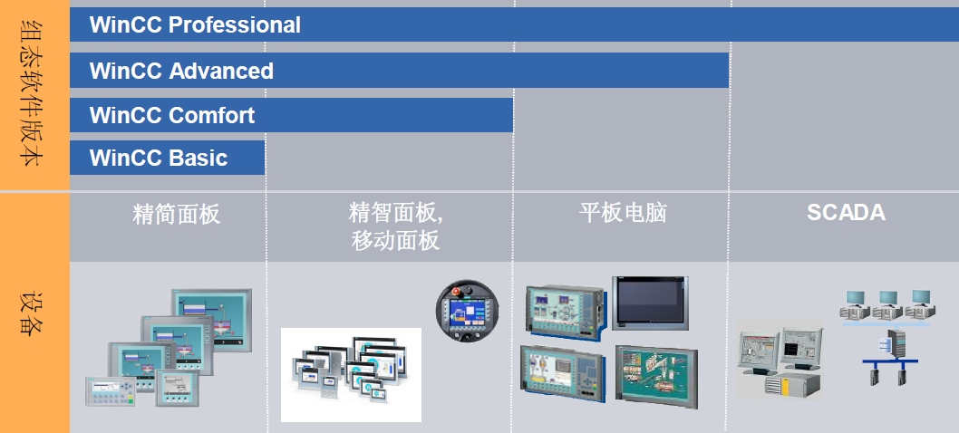
6.1.4 WinCC（TIA Protal）简介

Slide 14
6.2建立一个WinCC Advanced 项目
6.2.1直接生成HMI设备
6.2.2使用HMI设备向导生成HMI设备
6.2.3 WinCC Advanced 项目组态界面

Slide 15
6.2.1直接生成HMI设备
6.2.1直接生成HMI设备
6.2.2使用HMI设备向导生成HMI设备
6.2.3 WinCC Advanced 项目组态界面

Slide 16
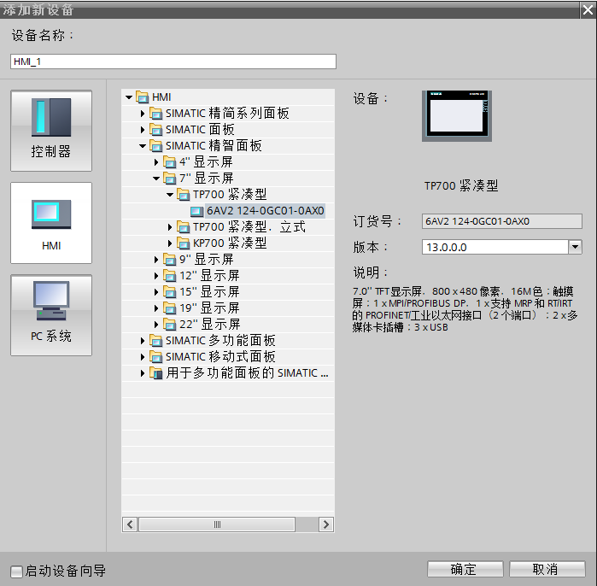
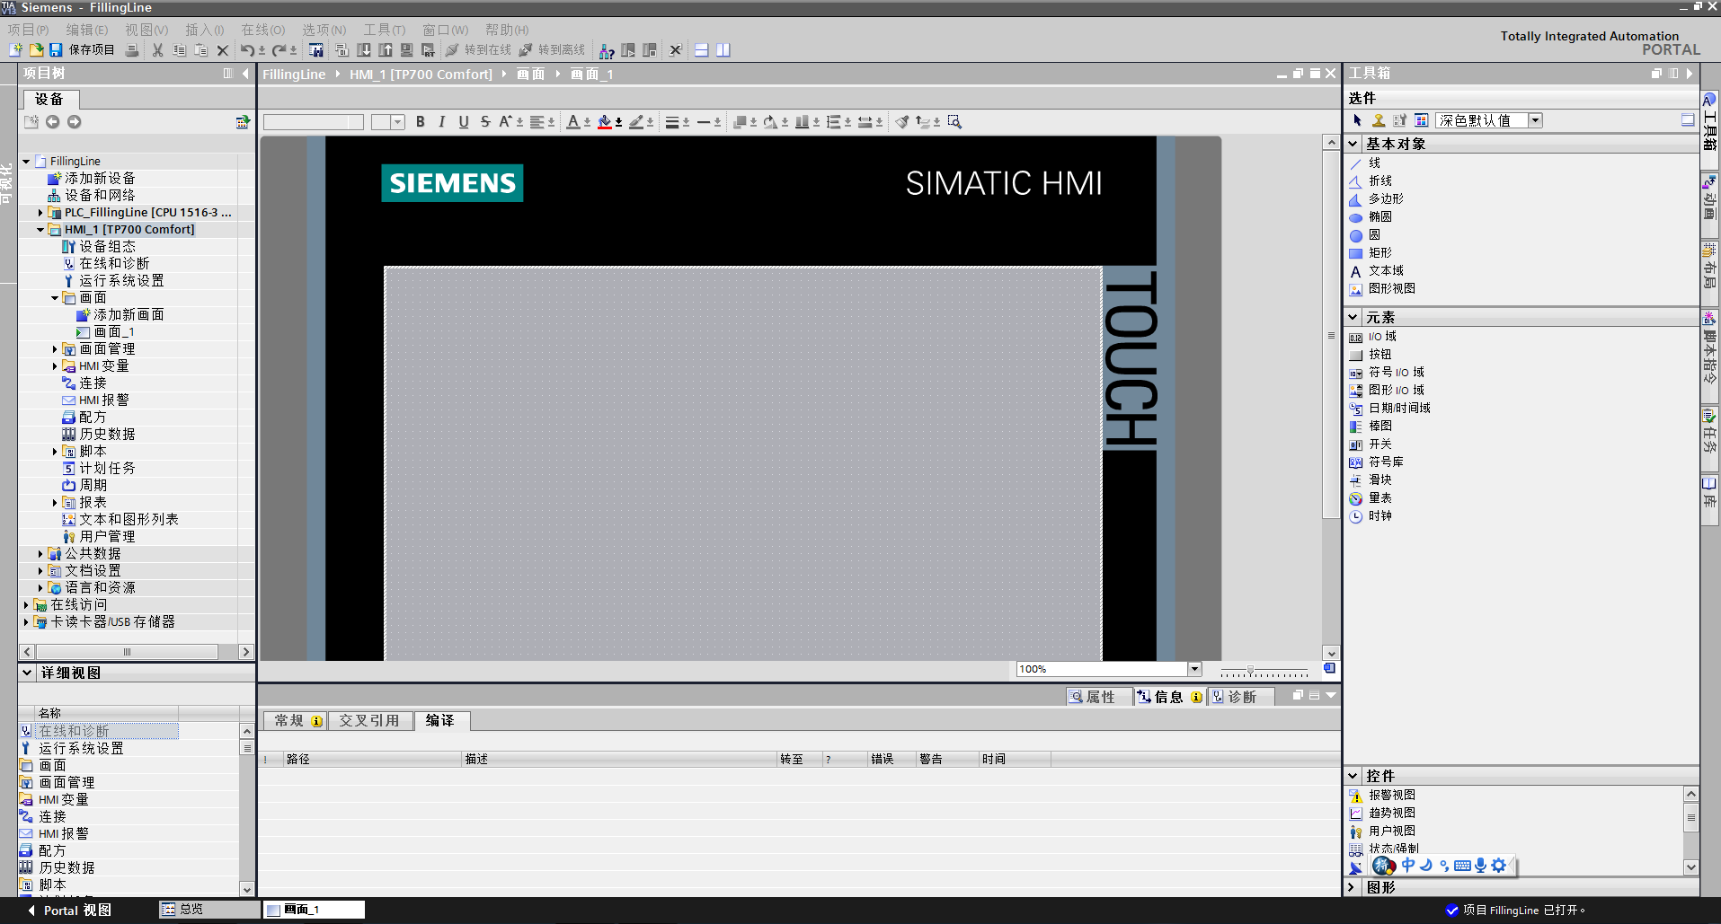
6.2.1直接生成HMI设备

Slide 17
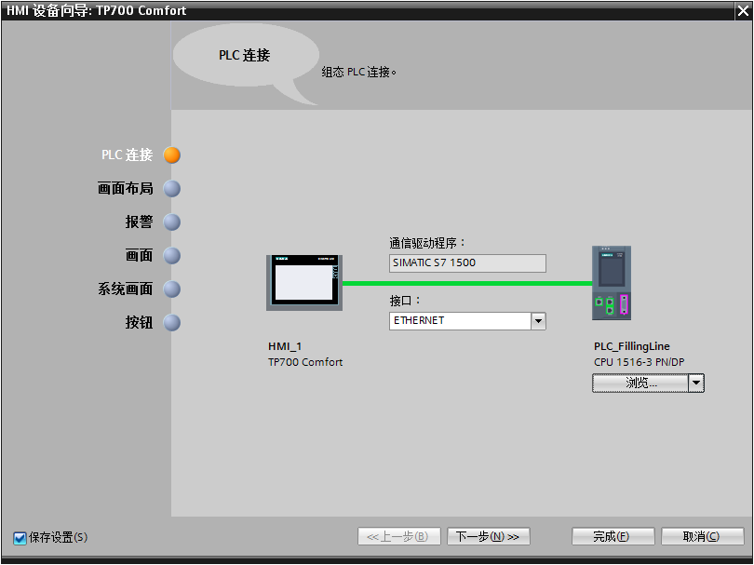
6.2.2使用HMI设备向导生成HMI设备
（1）组态与PLC连接

Slide 18
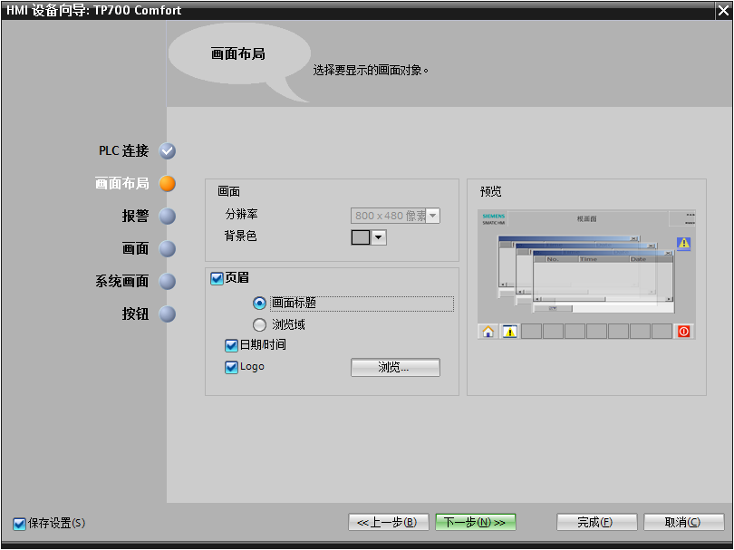
（2）组态画面布局

Slide 19
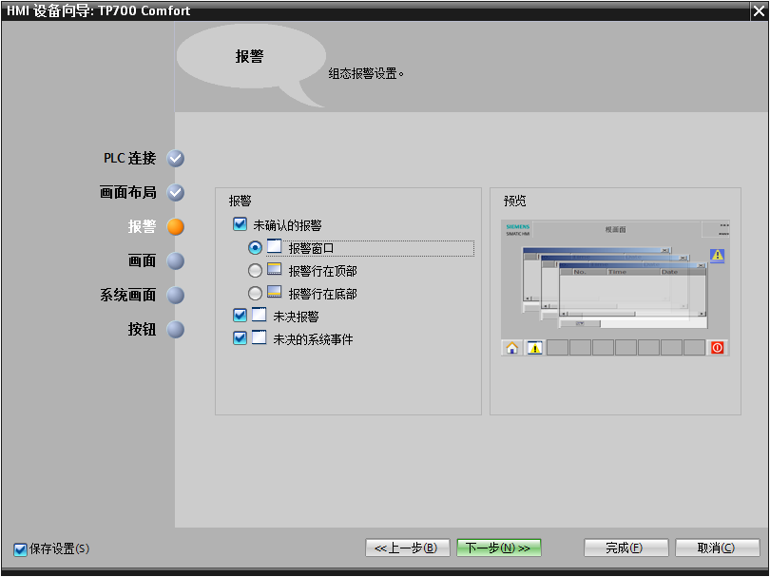
（3）组态报警设置

Slide 20
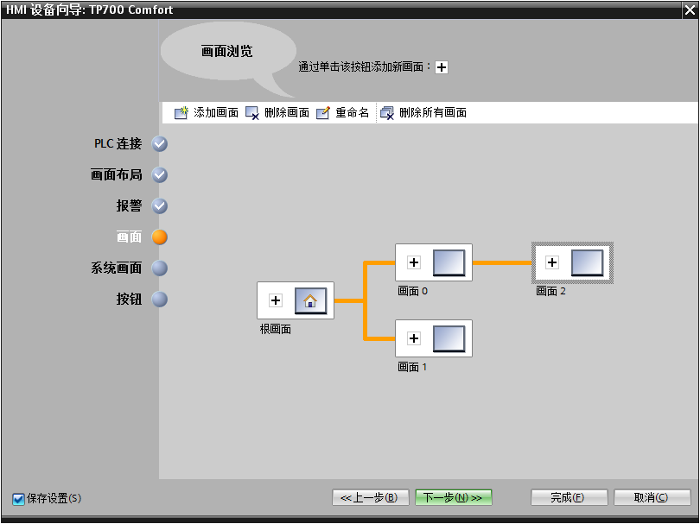
（4）组态画面浏览

Slide 21
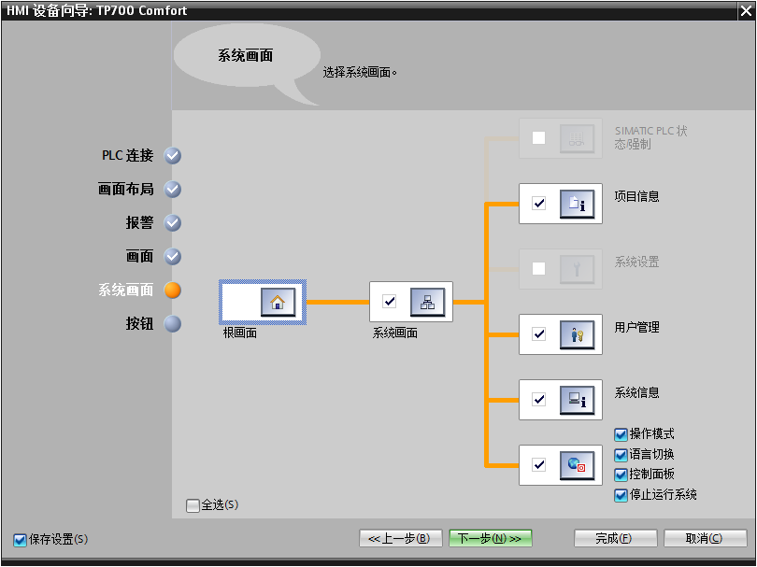
（5）组态系统画面

Slide 22
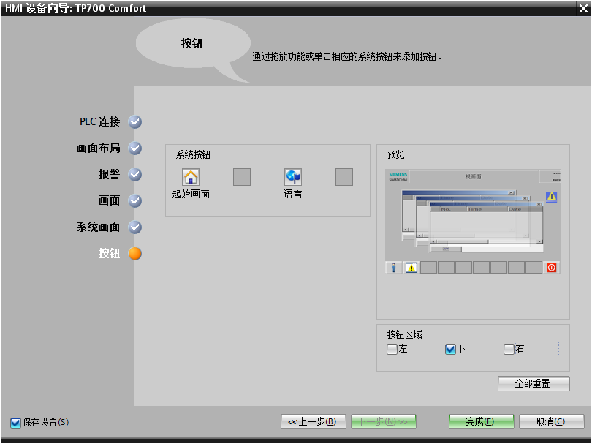
（6）组态系统按钮

Slide 23
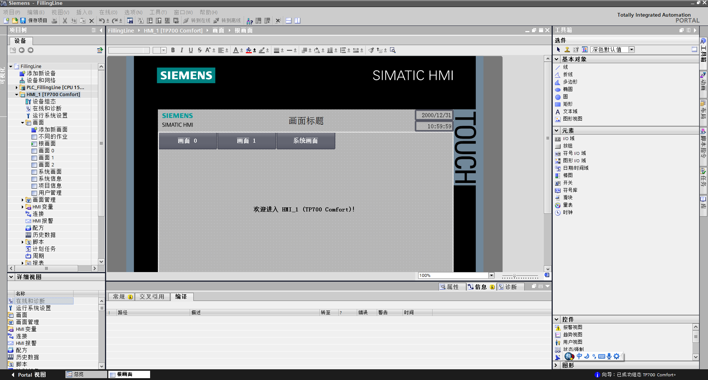
使用向导生成HMI设备的结果

Slide 24
6.2.3 WinCC Advanced 项目组态界面
（1）菜单栏和工具栏
（2）项目树
（3）工作区
（4）监视窗口
（5）任务卡
（6）详细视图

Slide 25
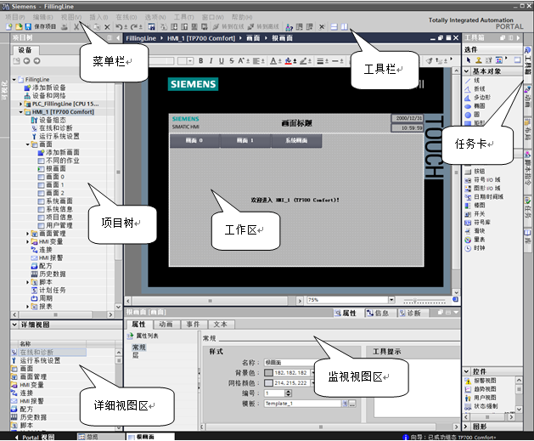

Slide 26
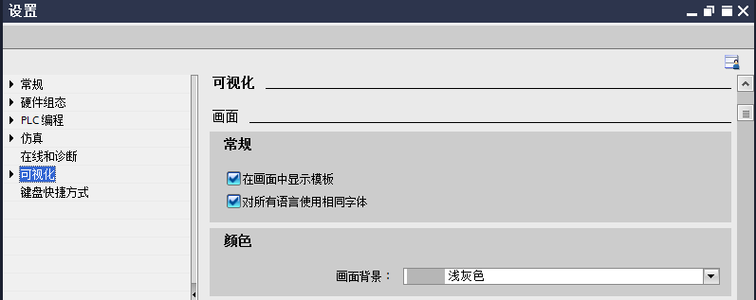
执行菜单命令“选项”→“设置”，在出现的对话框中，可以设置WinCC Advanced的组态界面的一些属性。

Slide 27
6.3 TP 700 Comfort触摸屏的通信连接
6.3.1 TP 700 Comfort触摸屏的硬件连接
6.3.2设置TP 700 Comfort触摸屏通信参数
6.3.3下载HMI组态

Slide 28
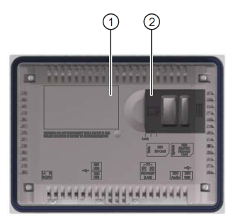
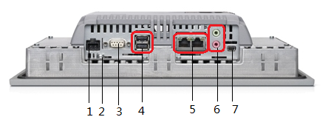
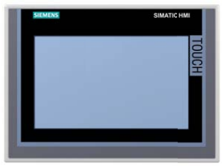
6.3.1 TP 700 Comfort触摸屏的硬件连接
1 X80 电源接口 2 电位均衡接口（接地）3 X2 PROFIBUS（Sub-D RS422/485）
4 X61/X62 USB A型 5 X1 PROFINET（LAN），10/100MBit 6 X90音频输入/输出线 7 X60 USB迷你B型
① 铭牌 ② SD存储卡的插槽
TP 700 Comfort 的正视图和后视图
TP 700 Comfort触摸屏的侧视图
（1）TP 700 Comfort触摸屏与组态PC机的连接
（2）TP 700 Comfort触摸屏与PLC的连接

Slide 29
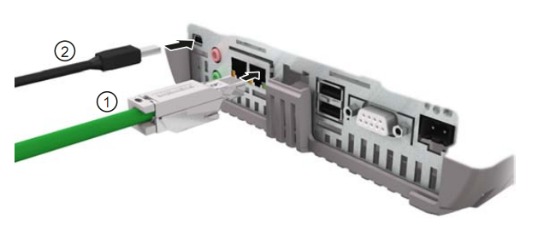
（1）TP 700 Comfort触摸屏与组态PC机的连接
① 通过PROFINET（LAN）与组态PC连接 ② 通过迷你B型USB连接组态PC

Slide 30
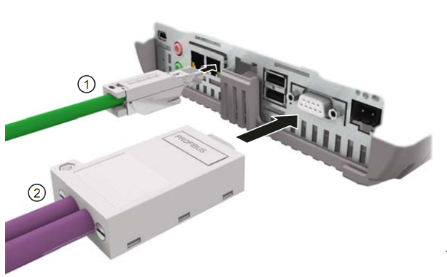
（2）TP 700 Comfort触摸屏与PLC的连接
① 通过PROFINET（LAN）与PLC连接 ② 通过PROFIBUS与PLC连接

Slide 31
6.3.2设置TP 700 Comfort触摸屏通信参数
（1）TP 700 Comfort触摸屏与组态PC机
（2）TP 700 Comfort触摸屏与S7-1500 PLC

Slide 32
（1）TP 700 Comfort触摸屏与组态PC机
  A）接通电源启动TP 700 Comfort触摸屏
  B）设置TP 700 Comfort触摸屏的通信参数
  C）设置WinCC Advanced的通信参数

Slide 33
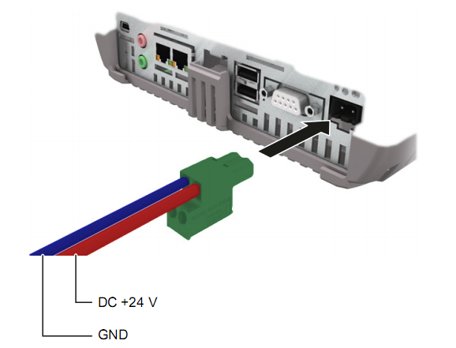
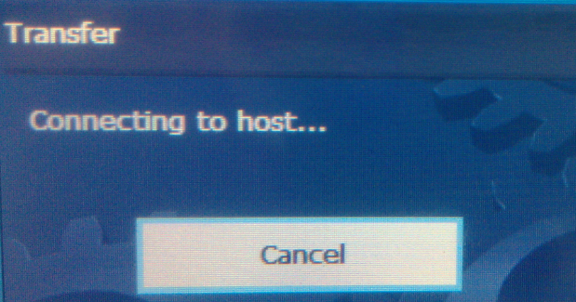
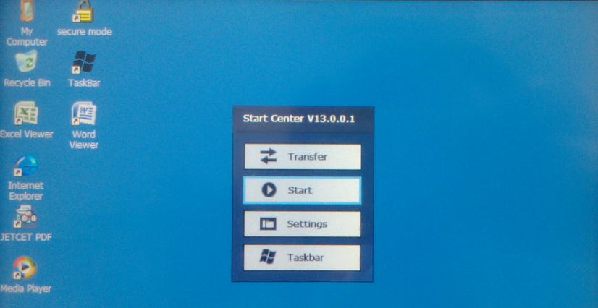
  A）接通电源启动TP 700 Comfort触摸屏

Slide 34
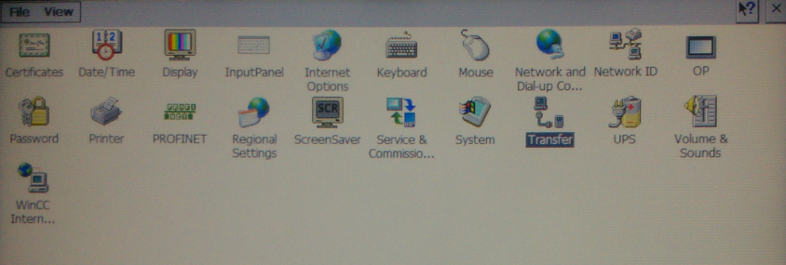
B）设置TP 700 Comfort触摸屏的通信参数

Slide 35
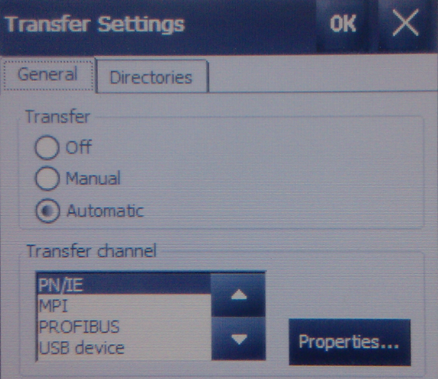
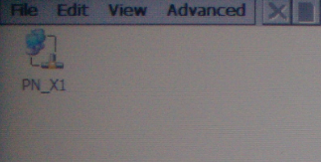
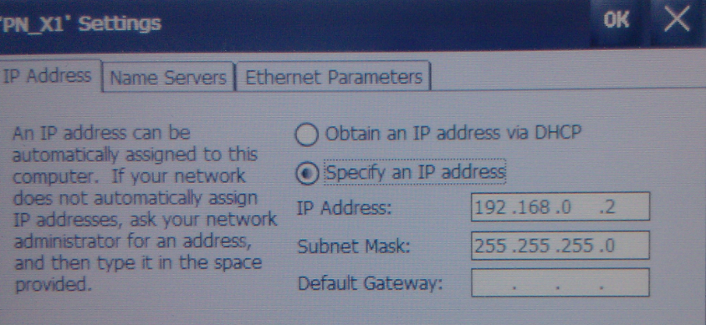

Slide 36
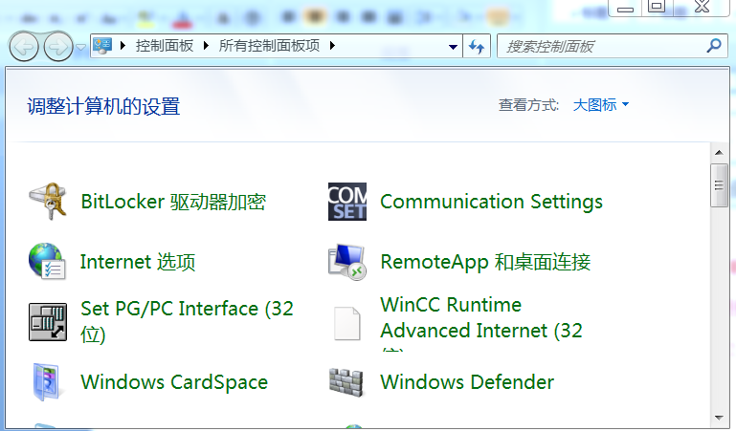
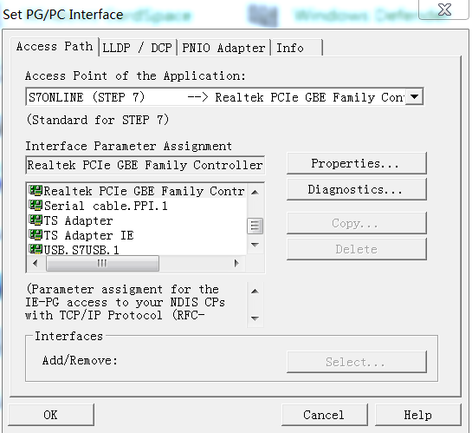
C）设置WinCC Advanced的通信参数
设置PG/PC接口

Slide 37
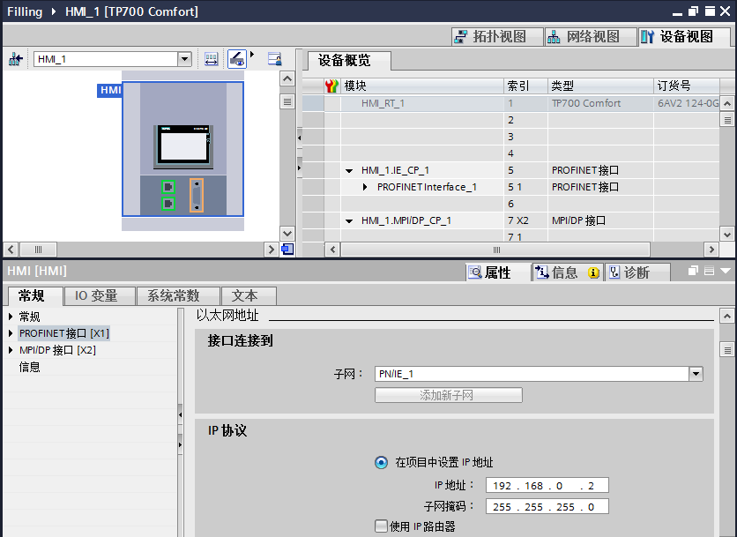
设置HMI的以太网地址

Slide 38
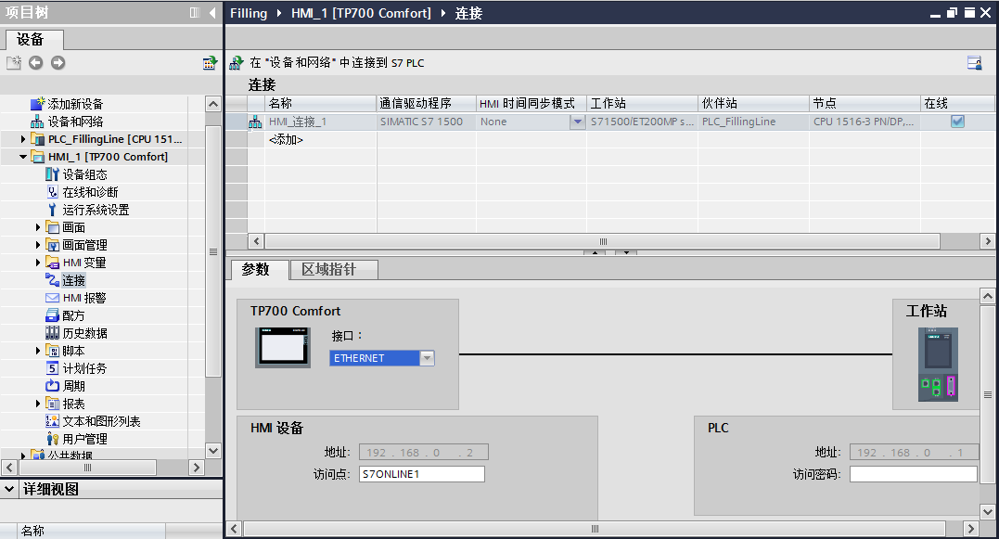
（2）TP 700 Comfort触摸屏与S7-1500 PLC

Slide 39
6.3.3下载HMI组态
（1）设置计算机网卡的IP地址
（2）下载HMI组态

Slide 40
（1）设置计算机网卡的IP地址
  计算机的网卡与HMI设备的以太网接口的IP地址应在同一个子网内，即它们的IP地址中前三个字节的子网地址应完全相同。此外它们还应该使用相同的子网掩码。

Slide 41
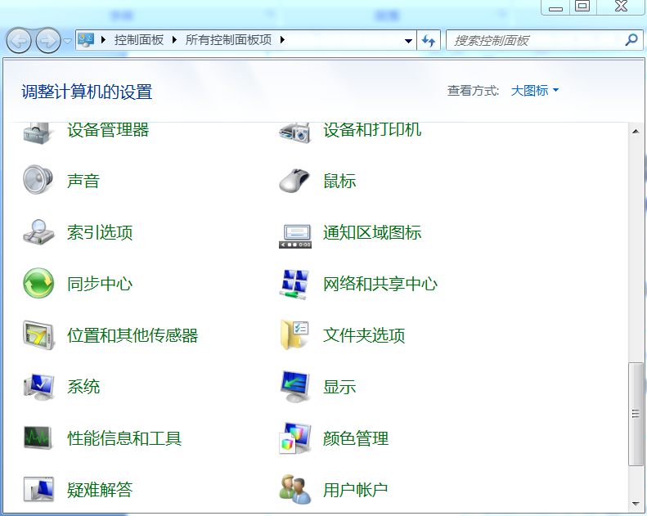
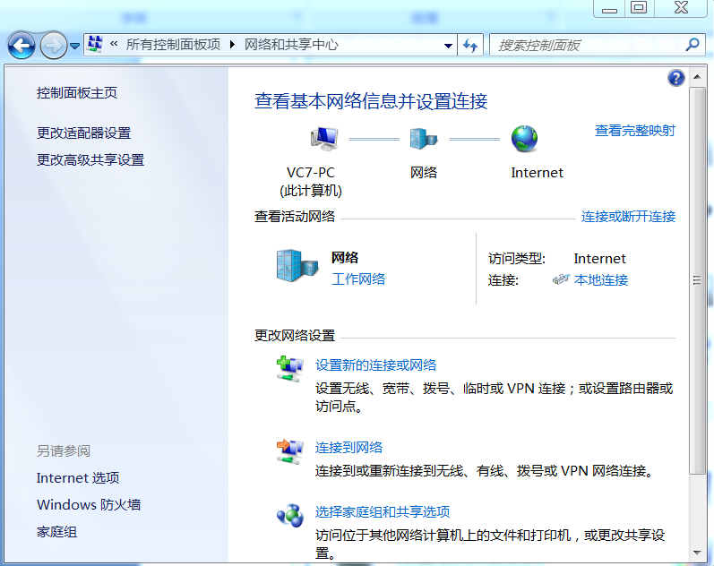

Slide 42
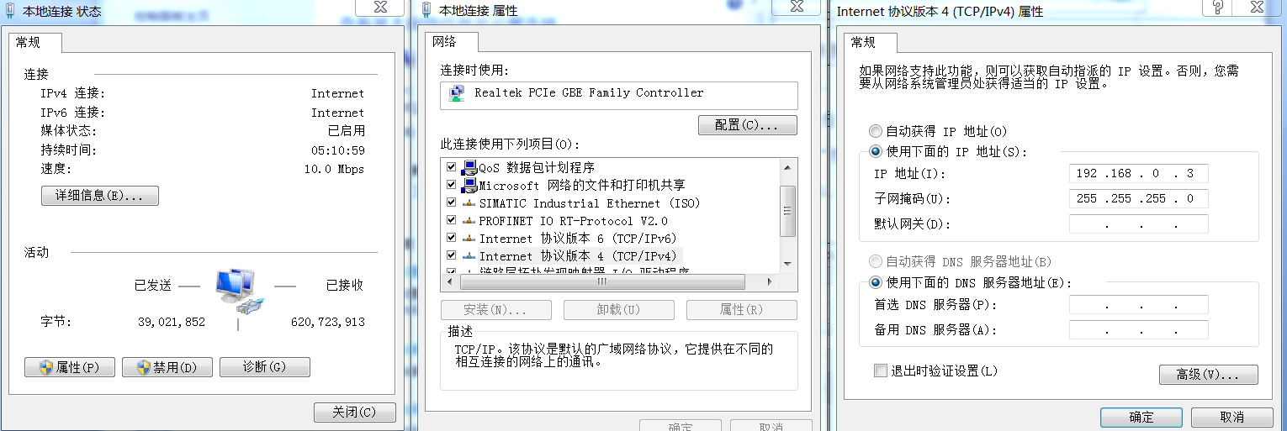

Slide 43
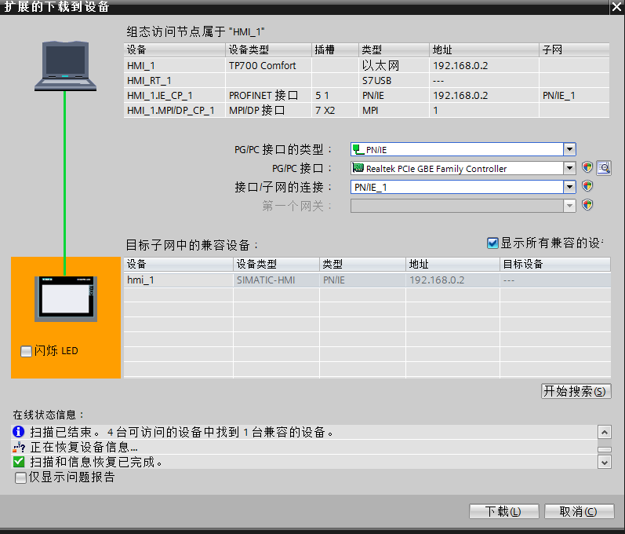
（2）下载HMI组态

Slide 44
任务17 建立自动灌装生产线监控项目及通信连接
为自动灌装生产线添加HMI设备，如TP700 Comfort，并建立HMI设备与PC及S7-1500PLC之间的硬件连接，设置网络通信参数，实现HMI设备、S7-1500PLC及组态PC之间的网络通信。

Slide 45
6.4定义变量
6.4.1变量的分类
6.4.2变量的数据类型
6.4.3编辑变量

Slide 46
6.4.1变量的分类
变量由符号名和数据类型组成。
（1）外部变量
是与外部控制器（例如PLC）具有过程连接的变量，必须指定与HMI相连接的PLC的内存位置，其值随PLC程序的执行而改变。
（2）内部变量
是与外部控制器没有过程连接的变量，其值存储在触摸屏的存储器中，不用分配地址。

Slide 47
6.4.2变量的数据类型
变量类型 | 符号 | 位数/bit | 取值范围
字符 | Char | 8 | 略
字节 | Byte | 8 | 0～255
有符号整数 | Int | 16 | -32768～32767
无符号整数 | Uint | 16 | 0～65535
长整数 | Long | 32 | -2147483648～2147483647
无符号长整数 | Ulong | 32 | 0～4294967295
浮点数（实数） | Float | 32 | 1.175495×10⁻³⁸～3.402823×10⁺³⁸ -1.175495×10⁻³⁸～-3.402823×10⁺³⁸
双精度浮点数 | Double | 64
布尔（位）变量 | Bool | 1 | True（1）、False（0）
字符串 | String |  | 略
日期时间 | Date Time | 64 | 日期/时间值

Slide 48
6.4.3编辑变量
（1）定义变量
或者
拖拽方式生成HMI变量
（3）设置变量的属性

Slide 49
（1）定义变量
创建变量
设置变量的数据类型
设置变量地址
设置变量的采集周期

Slide 50
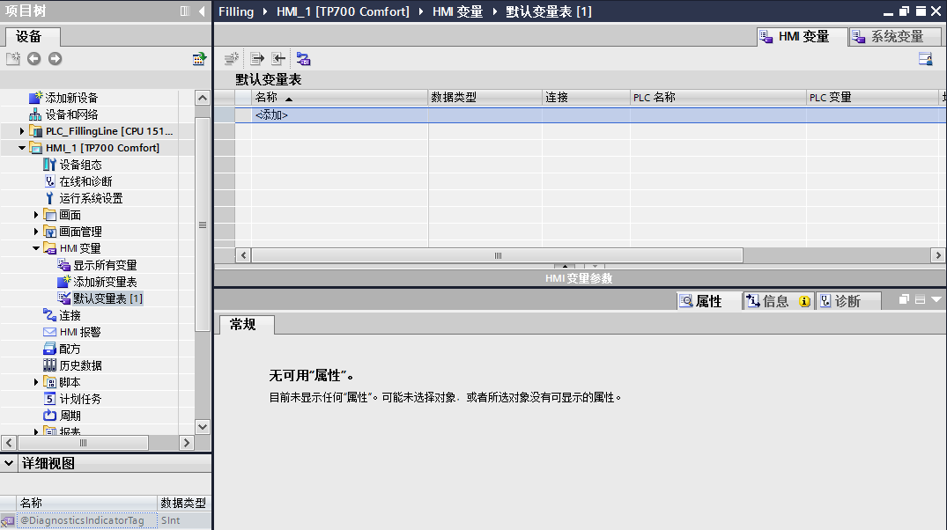
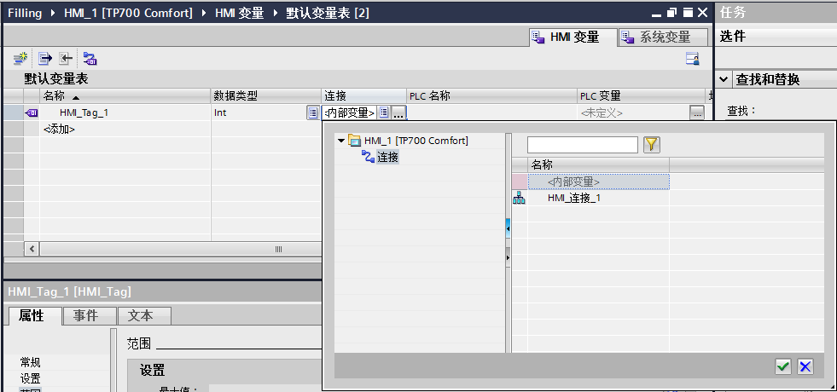
创建变量

Slide 51
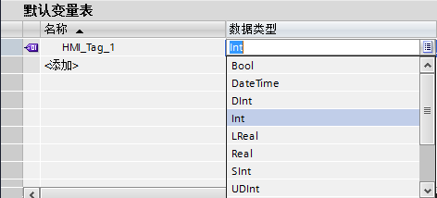
设置变量的数据类型

Slide 52
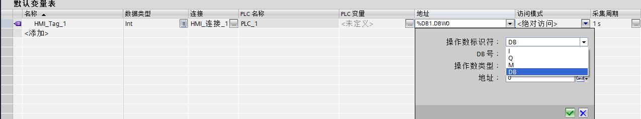
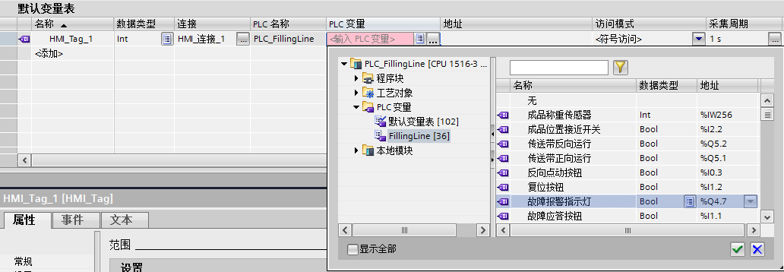
设置变量地址

Slide 53
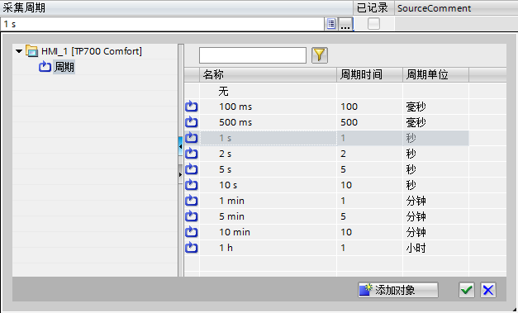
设置变量的采集周期

Slide 54
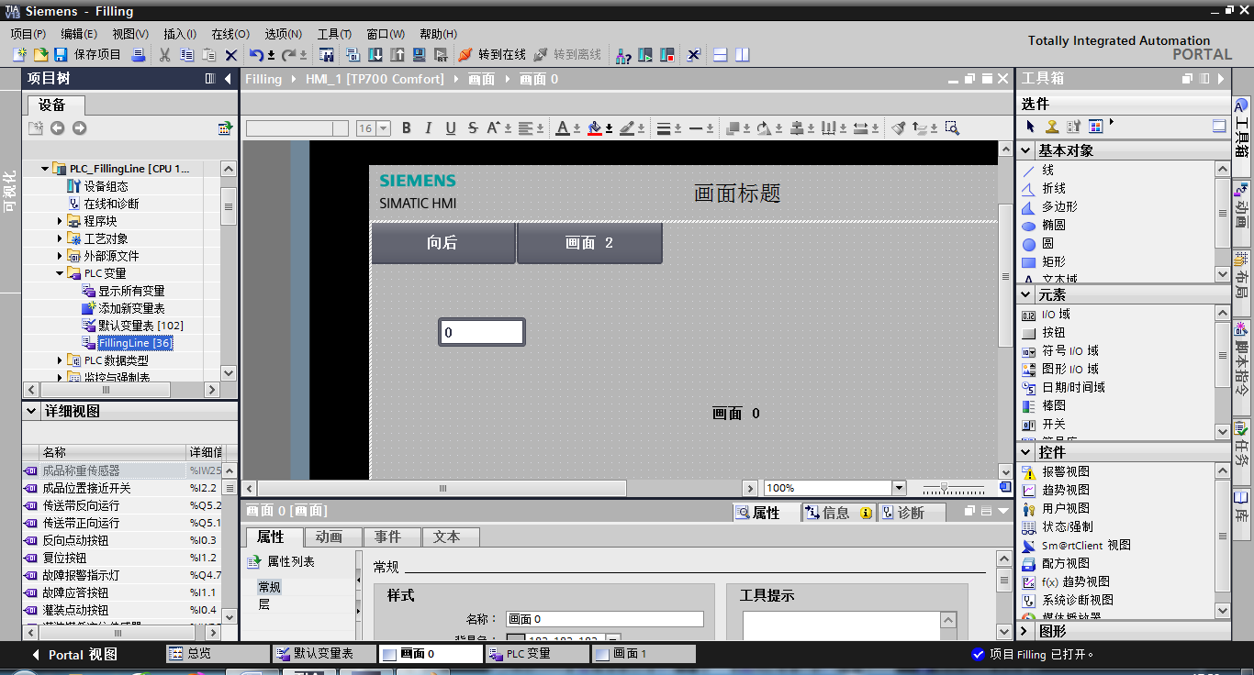
拖拽方式生成HMI变量

Slide 55
（2）设置变量的属性
A）变量的采集模式
B）变量的最大值和最小值
C）变量的线性标定
D）变量的起始值

Slide 56
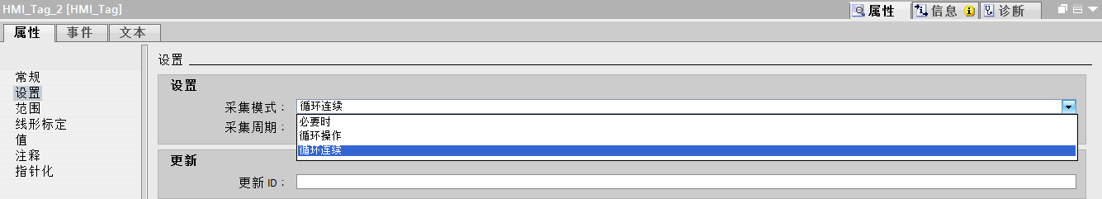
a）变量的采集模式
采集模式有三种选项：
“必要时”选项是通过调用系统函数“UpdateTag”或在画面打开时对变量值进行更新；
“循环连续”选项意味着连续更新变量值；
“循环操作”选项是根据使用进行循环，即在打开的窗口中使用变量时，变量值被更新。

Slide 57
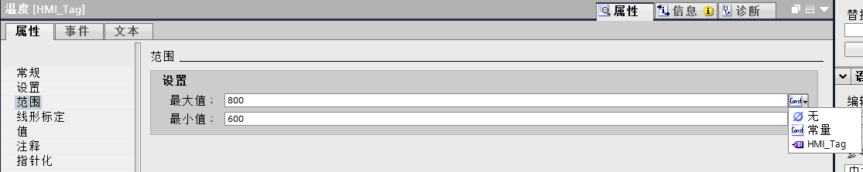
B）变量的最大值和最小值
对于每个变量，可以为其设置最大值和最小值。

Slide 58

C）变量的线性标定
PLC中的过程变量的数值可以被线性地转换为HMI项目中的数值并显示出来。

Slide 59

D）变量的起始值
项目开始运行时变量的值称为变量的起始值。

Slide 60
任务18 组态自动灌装生产线监控项目所需变量
在自动灌装生产线的上位监控系统中，添加需要的外部变量，设置变量的数据类型、地址及其他属性参数。

Slide 61
6.5创建画面及画面管理
6.5.1设计画面结构与布局
6.5.2创建画面
6.5.3画面管理

Slide 62
6.5.1设计画面结构与布局
（1）设计画面结构
（2）设计画面布局

Slide 63

（1）设计画面结构

Slide 64

（2）设计画面布局

Slide 65

6.5.2创建画面

Slide 66

6.5.3画面管理
在HMI设备上可以显示系统画面、全局画面、画面与模板。

Slide 67

（1）画面模板
双击项目树中“添加新模板”，在工作区会出现HMI的外型画面，模板被自动指定一个默认的名称，例如“模板_1”，可以修改模板的名称。以HMI向导生成的项目，以“Template_1”为模板默认名称。

Slide 68

（2）全局画面
无论使用哪个模板，都可为 HMI 设备定义用于所有画面的全局元素。全局画面，可以在其中定义独立的元素，这些元素独立于HMI设备中所有画面模板。

Slide 69

组态系统诊断窗口

Slide 70


组态报警窗口

Slide 71


组态报警指示器

Slide 72


Slide 73
任务19 创建及管理自动灌装生产线上位画面
（1）在自动灌装生产线的上位监控系统中，添加初始画面、自动运行画面、参数设置画面、趋势画面和报警画面，并定义初始画面为启动画面。
（2）应用模板，实现所有画面均可显示系统时间，且自动运行画面、参数设置画面、趋势画面和报警画面可返回至初始画面。
（3）组态全局画面，当有故障发生时，弹出报警显示器、系统诊断窗口和报警窗口。

Slide 74
6.6组态监控画面
6.6.1组态初始画面
6.6.2组态运行画面
6.6.3组态参数设置画面
6.6.4组态趋势视图画面

Slide 75
6.6.1组态初始画面
（1）文本域
（2）图形视图
（3）画面切换按钮

Slide 76




Slide 77
6.6.2组态运行画面
（1）切换到“初始画面”按钮
（2）利用基本对象组态画面
（3）库和图形的使用
（4）棒图
（5）I/O域
（6）按钮
（7）开关
（8）文本域
（9）动态显示

Slide 79
6.6.3组态参数设置画面
（1）图形列表
（2）文本列表
（3）开关
（4）I/O域

Slide 80





Slide 81
6.6.4组态趋势视图画面
（1）添加趋势视图
（2）“趋势”属性
（3）“外观”属性
（4）“表格”属性
（5） “时间轴”属性
（6）组态趋势视图的“左侧值轴”属性和“右侧值轴”属性

Slide 82


Slide 83
任务20 组态自动灌装生产线上位监控画面
（1）创建画面
添加初始画面、自动运行画面、参数设置画面、趋势画面和报警画面，并定义初始画面为启动画面。
应用模板，实现所有画面均可显示系统时间，且可返回至初始画面。
（2）初始画面
组态初始画面，可实现初始画面与其他每个画面之间的切换。
（3）组态运行画面
组态运行画面，实现生产线状态指示和产量等数据的过程变量监控；动态显示生产线运行状态；结合PLC程序，实现上位模式切换和上位启停功能。
（4）参数设置画面
组态参数设置画面，分别使用图形列表和文本列表的方式设置灌装设定时间（大瓶：8.5s，小瓶：5s）。
（5）趋势画面
组态趋势画面，可实时监控成品重量值及液罐液位值的趋势变化。

Slide 84
6.7报警
6.7.1报警的概念
6.7.2组态报警
6.7.3显示报警信息

Slide 85
6.7.1报警的概念
（1）报警的分类
（2）报警消息的组成
（3）报警的显示
（4）报警的状态与确认
（5）报警属性的设置

Slide 86
（1）报警的分类
（a）自定义报警
根据信号的类型，自定义报警可分为离散量报警和模拟量报警。
根据报警的种类，自定义报警可分为错误、诊断事件和警告三种形式。
（b）系统报警
系统报警种类包括HMI设备触发的系统报警和PLC触发的系统报警。

Slide 87
（2）报警消息的组成
a）报警文本
b）报警编号
c）报警的触发
d）报警类别

Slide 88
（3）报警的显示
a）报警画面
b）报警窗口
c）报警指示器

Slide 89
（4）报警的状态与确认
a）报警状态
满足了触发报警的条件时，该报警的状态为“已激活”，或称“到达”。操作员确认了报警后，该报警的状态为“已激活/已确认”，或称“（到达）确认”。
当触发报警的条件消失时，该报警的状态为“已激活、已取消激活”，或称“（到达）离开”。如果操作人员确认了已取消激活的报警，该报警的状态为“已激活/已取消激活/已确认”，或“（到达确认）离开”。
b）报警确认方式
某些操作员面板（OP）上的确认键(ACK)。
HMI画面上的按钮，或操作员面板的功能键。
通过函数列表或脚本中的系统函数进行确认。

Slide 90

（5）报警属性的设置
运行系统设置报警

Slide 91

报警组的设置

Slide 92

报警类别编辑器

Slide 93
6.7.2组态报警
（1）组态离散量报警
（2）组态模拟量报警

Slide 94

（1）组态离散量报警
a）设定触发变量
b）编辑离散量报警
c）编写PLC程序

Slide 95


（2）组态模拟量报警

Slide 96
6.7.3显示报警信息
（1）添加报警视图
（2）组态“报警视图”的常规属性
（3）组态“报警视图”的布局属性
（4）组态“报警视图”的显示属性
（5）组态“报警视图”的工具栏属性
（6）组态“报警视图”的列属性

Slide 97

（1）添加报警视图

Slide 98

（2）组态“报警视图”的常规属性

Slide 99

（3）组态“报警视图”的布局属性

Slide 100

（4）组态“报警视图”的显示属性

Slide 101

（5）组态“报警视图”的工具栏属性

Slide 102

（6）组态“报警视图”的列属性

Slide 103

显示报警消息

Slide 104
任务21 组态自动灌装生产线报警画面
（1）组态自动灌装生产线报警消息：使用离散量报警方式组态称重不合格等故障报警消息，使用模拟量报警方式组态液位超限等故障报警消息。
（2）使用报警视图控件实现报警消息的显示。

Slide 105
6.8用户管理
6.8.1用户管理的概念
6.8.2用户管理的组态
6.8.3用户管理的使用

Slide 106
6.8.1用户管理的概念
用户管理分为对“用户组”的管理和对“用户”的管理。
在用户管理中，权限不是直接分配给用户，而是分配给用户组。同一个用户组中的用户具有相同的权限。
组态时需要创建“用户组”和“用户”，在“组”编辑器中，为各用户组分配特定的访问权限。在“用户”编辑器中，将各用户分配到用户组，并获得不同的权限。

Slide 107
6.8.2用户管理的组态
（1）用户组的组态
（2）用户的组态

Slide 108

（1）用户组的组态
在“组”编辑器列表中添加用户组并在“权限”编辑器中设置其权限。

Slide 109

（2）用户的组态
新建用户，设置密码；分配所属用户组。

Slide 110
6.8.3用户管理的使用
（1）组态用户视图
（2）访问保护

Slide 111

（1）组态用户视图

Slide 112



Slide 113

登录对话框

Slide 114

（2）访问保护

Slide 115



Slide 116
任务22 组态自动灌装生产线用户管理画面
（1）在用户管理中新建用户组，并分配权限；添加用户，并为之设置权限组别。
（2）组态用户管理画面，使之能显示当前有效的用户名和分配的组，并能实现登录和注销的功能。
（3）在初始画面中，对实现切换至“参数设置画面”的按钮设置安全权限。

Slide 117
6.9 WinCC Advanced 项目的仿真调试
6.9.1 HMI的离线仿真调试
6.9.2 HMI的在线仿真调试

Slide 118



6.9.1 HMI的离线仿真调试
在WinCC Advanced的项目组态界面，通过从菜单中选择“在线”→“仿真”→“使用变量仿真器”，可直接从正在运行的组态软件中启动运行模拟器。

Slide 119

6.9.2 HMI的在线仿真调试
（1）在控制面板为PLC仿真软件设置PG/PC接口。

Slide 120


（2）点击“开始仿真”命令，弹出提示窗口；确认后下载。

Slide 121


（3）成功下载后，打开PLC仿真软件初始界面。

Slide 122


（4）打开 “SIM表格”，在SIM表格编辑器区域输入变量名或变量地址，通过监视或修改变量功能进行仿真调试。

Slide 123
本章小结
本章主要介绍S7-1500PLC项目的上位监控系统，主要包括上位监控系统的相关概念、设备、WinCC软件平台等内容，并以灌装生产线项目实例为例，叙述了上位监控系统项目的创建、HMI设备与PLC和PC之间的通信连接设置、定义变量、组态画面、趋势、报警和用户管理等内容，并应用相应的仿真软件进行了离线及在线的仿真调试。

